Slide 1
فصل پنجم
پروتکل شبکه سنسور
و
حمله به لایه WSN
20/35
نتیجه گیری
پروتکل و حملات
نیازمندی امنیتی
کاربرد WSN
شبکه سنسور
مقدمه

Slide 2
پروتکل شبکه سنسور بی سیم توسط سینک و سایر گره های سنسور مورد استفاده قرار می گیرد. این پروتکل آگاهی از مسیریابی و توان ، داده ها با پروتکل های شبکه بندی را باهم تلفیق نموده، توان را به گونه ای موثر در محیط بی سیم منتقل کرده و همکاریهای گره های سنسور را ارتقاء می بخشد.
21/35
نتیجه گیری
پروتکل و حملات
نیازمندی امنیتی
کاربرد WSN
شبکه سنسور
مقدمه

Slide 3
پروتکل شبکه سنسور بی سیم از لایه برنامه کاربردی، لایه انتقال، لایه شبکه، لایه لینک داده، لایه فیزیکی، سطح مدیریت توان، سطح مدیریت تحرک و سطح مدیریت وظیفه تشکیل می شود.
22/35
نتیجه گیری
پروتکل و حملات
نیازمندی امنیتی
کاربرد WSN
شبکه سنسور
مقدمه

Slide 4
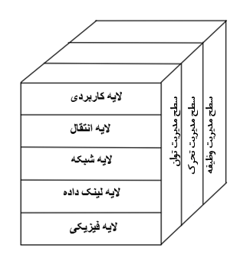
شکل 2: پروتکل شبکه های سنسور
23/35
نتیجه گیری
پروتکل و حملات
نیازمندی امنیتی
کاربرد WSN
شبکه سنسور
مقدمه

